Slide 1
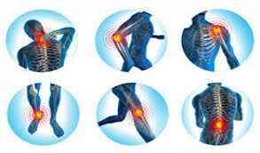
الإصابات الرياضية
معهـــــد علـــوم وتقنيات النشاطات البدنية والرياضيـــــة
السنة الاأولى ماستر
تقديم/ د . مالك رضا
السنة الجامعية : 2021/2020

Slide 2
مقدمة

Slide 3
تعريف الاصابة:

Slide 4
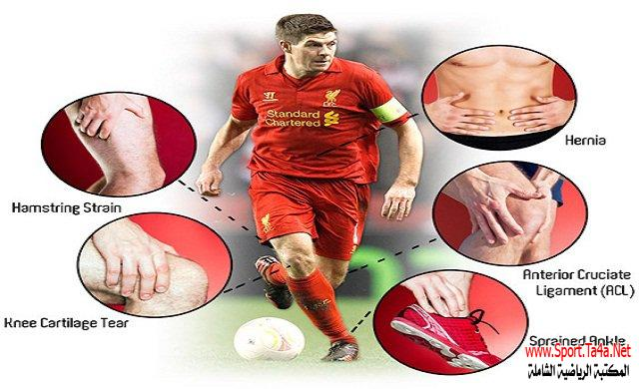

Slide 5
2- تصنيف الاصابة

Slide 9
تشخيص الاصابة:

Slide 10
جدول يوضح أهمية الاستجابة الصحيحة من طرف اللاعب في التشخيص السليم للإصابة الرياضية

Slide 11
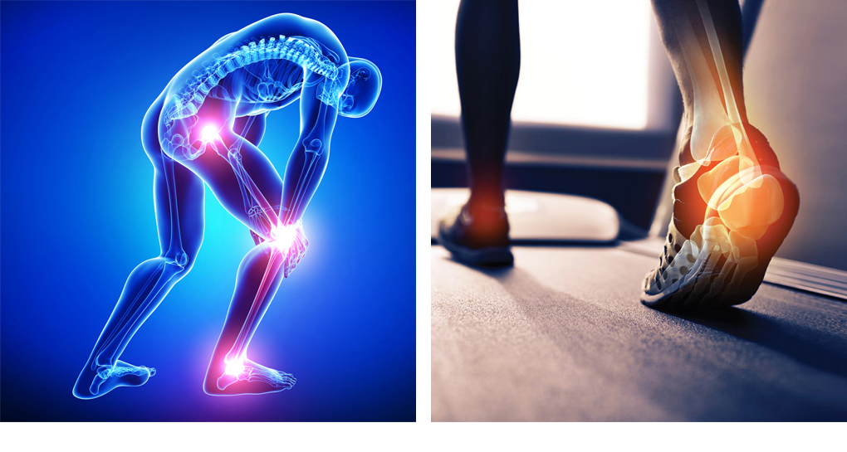
الأسباب العامة للإصابة الرياضية :

Slide 12
مخالفة الروح الرياضية
محالفة المواصفات الفنية والقوانين الرياضية.
سوء المستلزمات الرياضية ومخالفتها شروط الأمان.
عدم مراعاة العوامل والظروف الجوية البيئية .
التدريب غير العلمي.
- عدم التدريب في تكامل عناصر اللياقة البدنية.
- عدم التنسيق و التكامل في تنمية المجموعات العضلية للاعب.
- سوء تخطيط البرنامج التدريبي.
- عدم الاهتمام بالاحماء الكافي.
مستوى المنافسة.
عدم التقيد بنتائج الاختبارات والفحوصات الطبية.

Slide 14
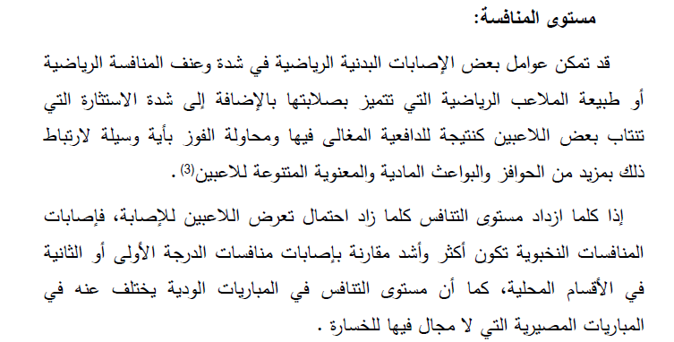

Slide 15
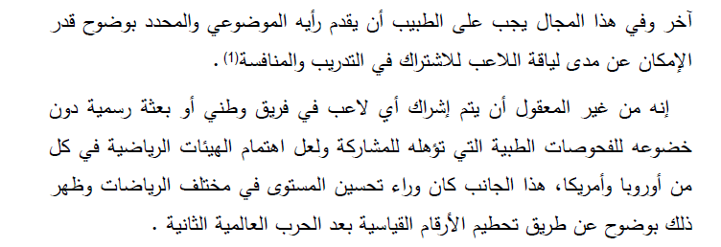

Slide 16
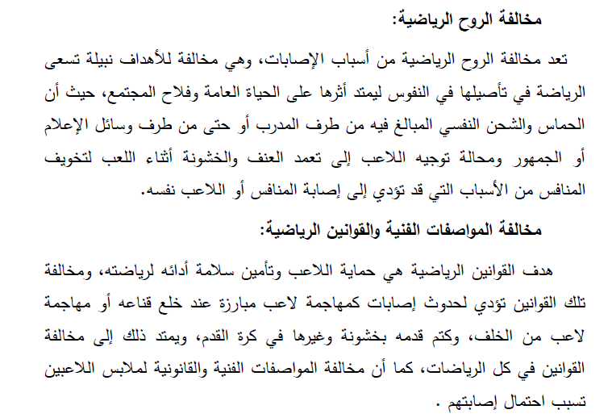
اللاعبين وتناول المنشطات
إن استخدام اللاعبين للمنشطات المحرمة قانوناً يؤدى إلى إجهاد أجهزتهم الحيوية فسيولوجياً كما يعرضهم إلى العديد من الإصابات، حيث يقوم اللاعب ببذل جهداًَ غير طبيعى (صناعى) لا يلائم قدراته الفسيولوجية
اللاعبين وتناول المنشطات:
إن استخدام اللاعبين للمنشطات المحرمة قانوناً يؤدى إلى إجهاد أجهزتهم الحيوية فسيولوجياً كما يعرضهم إلى العديد من الإصابات، حيث يقوم اللاعب ببذل جهداً غير طبيعى (صناعى) لا يلائم قدراته الفسيولوجية

Slide 19
كثقؤهشكرا
شكرا على حسن الإصغاء

